Slide 1
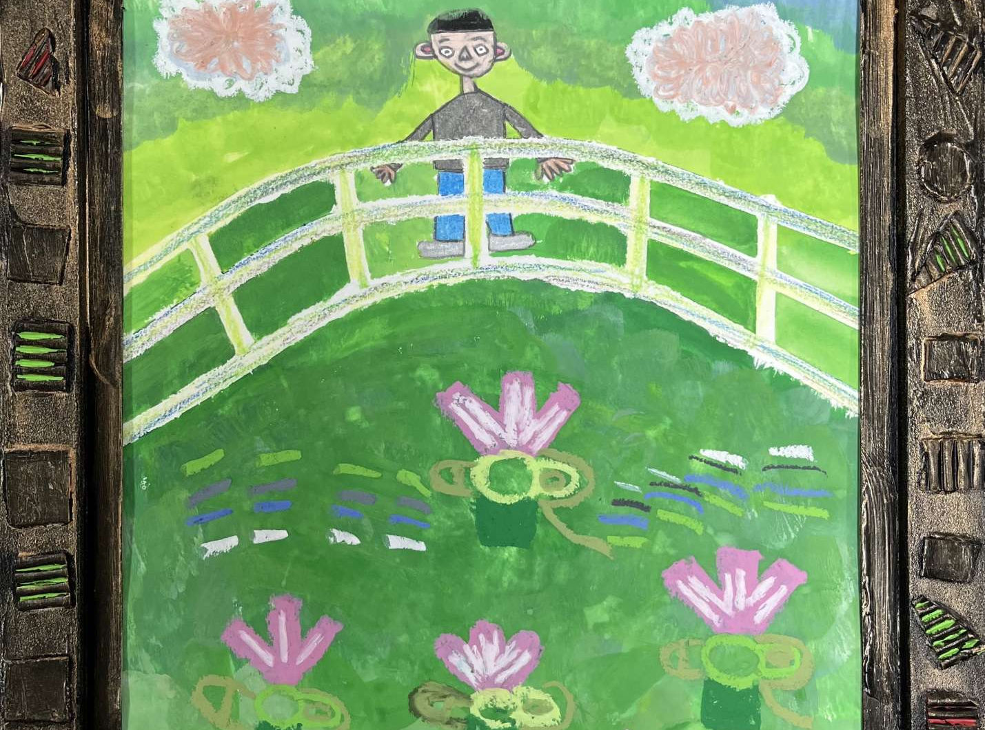
Prayer Meeting for Persecuted Church Worldwide
전세계 박해 받는 교회를 위한 오픈도어 기도회/2023년 4월 4일(화) pm7:30-8:30/Zoom 회의 ID 4286956103

Slide 2
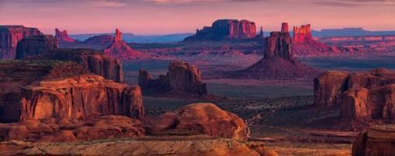
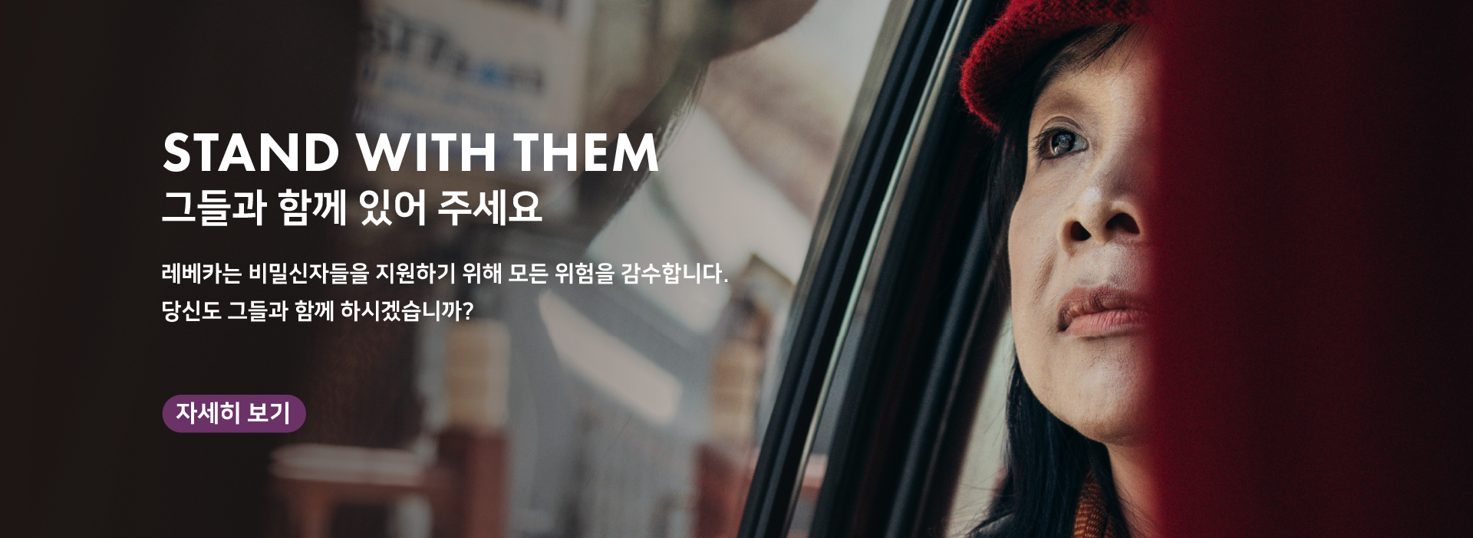

순서
찬양 5’
영상
OPENDOORS CORE VALUE(5’)
2023 World Watch List (5’)
소그룹 나눔 15’
박해 받는 교회를 위한 기도(30’)

Slide 3
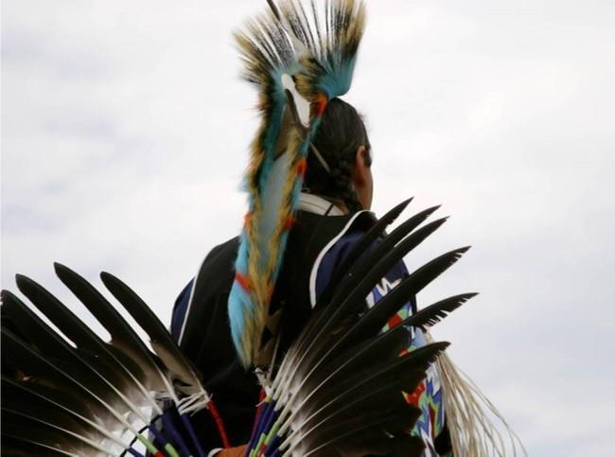

오픈도어 영상
순서

Slide 4

OPEN DOORS CORE VALUE/핵심가치 (3’)
1. 우리는 그리스도의 몸의 지체이다.
We are part of the Body of Christ.
2. 우리는 박해 받는 교회를 섬긴다.
We are Persecuted Church driven.
3. 우리는 성경의 사람이다.
We are people of the Bible.
4. 우리는 기도의 사람이다.
We are people of prayer.
5. 우리는 믿음으로 살며 사역한다.
We live and work by faith.
6. 우리는 예수 그리스도와 그의 지상명령에 헌신한다.
We are devoted to Jesus Christ and His commission.
7. 우리는 오직 하나님의 영광을 위해 사역한다.
We are motivated solely for the glory of God.

Slide 5

OPEN DOORS
CORE VALUE 4
핵심가치 4 ???

Slide 6

박해 받는 교회를 위한 기도(30')
Prayer for Persecuted Church

Slide 7
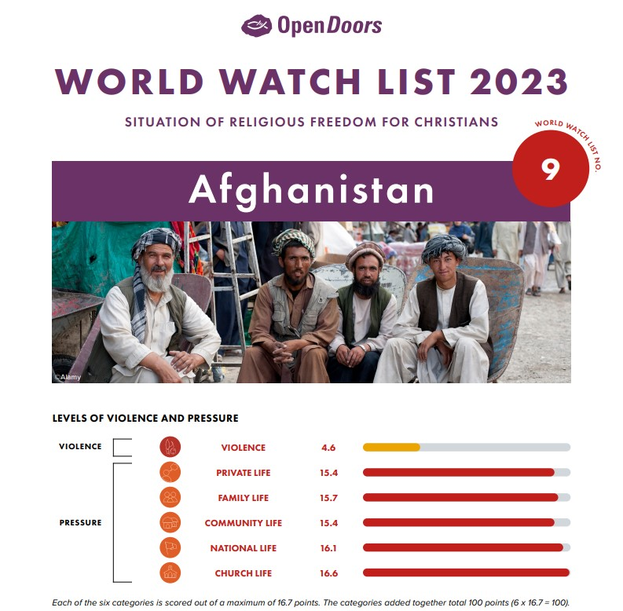
WWL 박해순위 9위 국가/Afghanistan
"민족들이 함께 모였고 백성들이 집결하였는데 그들 중 누가 이 일을 말하며 이전 일 들을 우리에게 보이겠느냐? 그들이 증인들을 세워서 자기들이 옳다는 것을 증언하 고 그들이 듣고 '그것이 진실이다.' 라고 말하게 하여라." (이사야 43:9)
오픈도어는 아프가니스탄에서 박해 받는 신자들을 위해 기도를 올리고, 이웃 국가로 피난을 가야 하는 아프가니스탄 기독교인들에게 실질적으로 지원합니다.
2021년 8월 탈레반이 권력을 장악하면서 대부분의 기독교인들은 더 지하로 들어가거나 국 가에서 완전히 멀어지게 되었습니다. 많은(전부는 아니더라도) 가정 그룹이 문을 닫았고 신자 들은 자신이 소유한 모든 것을 남겨두고 떠나야 했습니다.
탈레반이 정권을 장악한 지 1년이 넘도록 그들이 자유를 인정하겠다고 한 모든 약속은 거짓임이 드러났습니다. 예수를 따른다 는 사실이 발각될 경우 사형 선고를 받게 됩니다.
무장 단체가 부과한 엄격한 사회 형태는 일탈의 여지를 남기지 않습니다. 즉, 이슬람에서 개종 한 대부분의 기독교인은 자신의 신앙을 비밀로 유지해야 합니다. 이슬람을 떠나는 것은 부끄러운 일로 간주되며 현행 이슬람법에 따라 사형에 처해질 수 있습니다.
결과적으로 기독교 개 종자들은 그들의 새로운 신앙이 발견되면 그들을 제거함으로써 소위 '명예'를 위하여 가족들 로부터도 끔찍하고 폭력적인 결과에 직면하게 됩니다.
수천 명의 아프간 난민들이 현재 아프가니스탄 접경 국가에 살고 있으며, 종종 실향민 캠프의 열악한 환경에 처한 많은 사람들 중 기독교인이 그들 중 하나입니다.

Slide 8
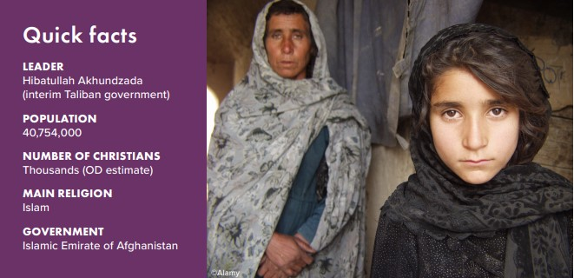
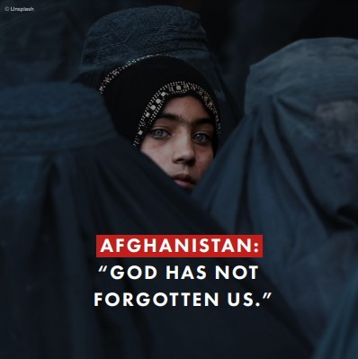
WWL 박해순위 9위 국가/Afghanistan
기도제목
비밀신자들의 보호와 하나님의 계시가 그들의 마음에 평화와 기쁨과 희망을 가져다 주도록
이웃 나라로 피신한 사람들에게 그들의 모든 요구가 충족되도록
성령께서 여성과 종교적 소수자들에 대한 탈레반 지도자들의 마음을 변화시켜 주시도록

Slide 9
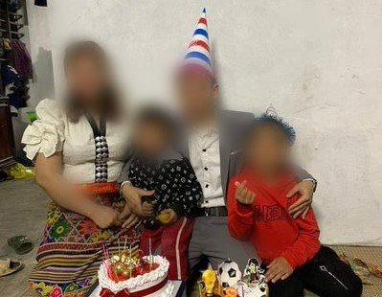
#베트남:추방 후 노숙자에서 지역교회를 섬기는 사역자가 되다
아돈과 가족들은 2020년에 예수에 대한 믿음을 부인하지 않았다는 이유로 마을에서 추방되었습니다. 그들은 쫓겨나기 전에 심한 박해를 받았습니다. 그로부터 3년이 지난 지금, 아돈은 지역 교회에서 성도들을 섬기고 있습니다. 노숙자 생활에서 신자들을 섬기는 생활에 이르기까지 모든 것이 기도의 힘 덕분이라고 말합니다.
3년 전인 2020년에 베트남 중북부에 살고 있던 아돈과 그의 아내 이매, 그리고 두 아들이 기독교인이 되었습니다. 그들이 예수에 대한 믿음을 부인하기를 거절했을 때 그들은 심한 박해를 받았습니다. 그들의 농장은 파괴되었고, 아돈의 아내는 직장에서 해고되었습니다. 자녀들은 학교에서 퇴학당했으며, 아돈은 신체적 폭행까지 당했습니다.
Open Doors의 지역 파트너인 이삭은 아돈이 현재 그들을 돌보아 주었던 교회에서 부목사로 일하고 있다고 전합니다. 오픈도어는 아돈에게 교회를 잘 섬길 수 있도록 여러 훈련을 제공하고 있습니다.
그들은 지금 교인들의 지원을 받아 음식을 파는 작은 사업체를 운영하고 있습니다. 그들의 아이들은 두 팔을 벌려 그들을 환영했던 새로운 마을에서 학교를 다니고 있습니다.그들의 삶이 노숙자에서 그들을 지원하는 신자들의 공동체로 어떻게 변화했는지에 대해 아돈은 모든 것이 기도의 힘 덕분이라고 말합니다.
“기도가 없었다면 그 어두운 시절 우리를 도와줄 사람은 없었을 것입니다. 우리는 그 폭풍을 극복하는 방법을 몰라 거의 포기했습니다. 하나님과 형제자매들, 그리고 우리를 돌봐 주신 OD에 감사드립니다. 여러분과 하나님의 보살핌과 성원과 사랑이 오늘 우리가 하나님을 섬길 수 있는 원동력입니다.”
아돈과 그의 가족들이 믿음으로 계속 성장하고 하나님을 충실히 섬길 수 있도록
하나님의 보호와 섭리하심이 아돈과 가족들에 함께 하시기를
아돈의 섬김을 통해 하나님의 나라와 복음 지속적으로 전파되도록
교인들이 계속해서 늘어나고 하나님과 더 깊은 관계를 맺을 수 있도록

Slide 10
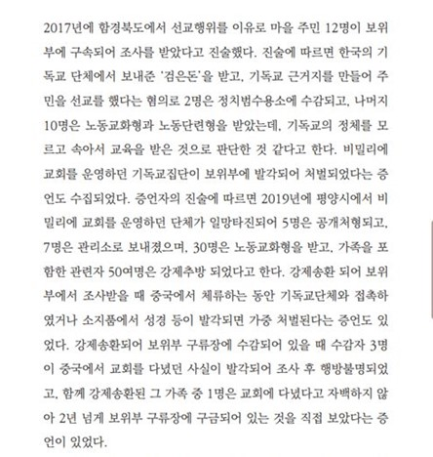
“북한 인권보고서” 처음으로 공개
북한 주민 508명의 증언을 토대로 작성된 450쪽 분량의 “북한인권보고서”가 지난 31일 통일부의 의해 발표되었다.
북한인권보고서는 지난 2016년 제정된 북한인권법에 따라 발간된 것으로 정부는 2017년부터 매년 북한인권보고서를 제작해 왔으나 탈북자 개인정보 노출 우려등을 고려해 보고서를 3급 비밀로 분류, 일반에 공개하지 않아 왔다.
보고서에 따르면 북한에서 기독교를 탄압하는 이유는 기독교의 유일신 사상이 수령 우상화 정책과 주체사상에 반하기 때문이라고 증언했다.
“2017년에 함경북도에서 선교행위를 이유로 마을 주민 12명이 보위부에 구속되어 조사를 받았다. 한국의 기독교 단체에서 보내준 ‘검은돈＇을 받고, 기독교 근거지를 만들어 주민을 선교했다는 혐의로 2명은 정치범 수용소에 수감되고, 나머지 10명은 노동교화형과 노동단련형을 받았는데, 기독교의 정체를 모르고 속아서 교육을 받은 것으로 판단한 것 같다고 한다.”
“2019년 평양시에서 비밀리에 교회를 운영하던 단체가 일망타진되어 5명은 공개 처형되고, 7명은 관리소로 보내졌으며, 30명은 노동교화형을 받고, 가족을 포함한 관련자 50여 명은 강제 추방되었다고 한다. ”
성경소지 등 종교행위를 이유로 한 사형 사례가 수집됐는데, 한 북한이탈 주민은 “2018년에 평안남도 평성시에서 열린 18명에 대한 공개재판에서 그중 1명이 성경을 소지하고 기독교를 전파한 행위로 사형을 선고받고, 곧바로 공개 총살되는 것을 목격했다”고 한다.

Slide 11
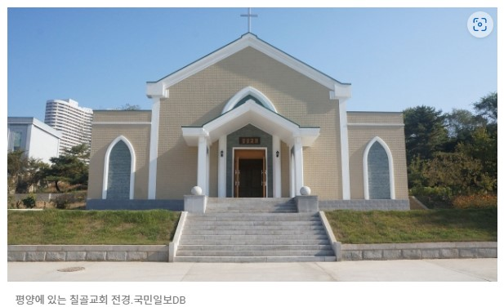
북한을 위한 기도
북한의 기독교 박해 중단과 지하교회 성도들을 위해 기도합니다. 반동사상문화법 및 청년교양보장법 등 코로나 기간에도 기독교 박해에 이용될 수 있는 여러 법률을 만들었던 북한은 최근 평양문화어보호법을 추가로 제정하여 사람들의 일상 언어까지 통제의 대상으로 삼고 있습니다. 국가적인 어려움을 더욱 강력한 통제와 억압, 박해로 풀어내는 모습이지만 이것이 대안이 될 수 없습니다.
박해로 인해 고통받는 성도들이 어려움을 잘 이겨낼 수 있도록 기도합니다.
또한 북한이 기독교에 대한 박해를 중단하고, 과오를 반성하며 생명의 길을 선택할 수 있도록 기도합니다.
특별히 북한에 억류되어 있는 김정욱(2013), 김국기(2014), 최춘길(2014)선교사, 탈북민 출신 김원호(2016), 함진우(2016), 고현철(2016)씨, 그리고 조선족 사역자들의 조속한 석방을 위해 기도합니다.

Slide 12




박해 받는 교회를 위한 기도가 이 땅에 요원의 불길처럼 뜨겁게 일어나기를 기도합니다.
오픈도어
북한선교학교
Arise Africa - Standing Up To Violent Persecution
오픈도어 1,300여 명의 사역자들이 브라더 앤드류의 길을 따라 믿음과 용기를 잃지 않고, 겸손하게 박해 받는 교회를 잘 섬길 수 있게 하옵소서!
황자경, 배수현, 민태홍, 김하영 간사들을 축복하시고, 오픈도어의 소명을 따라 헌신하도록
예수의 제자의 길을 끝까지 걸어가게 하옵소서!
모든 참가자들의 주님의 마음을 품고, 북한선교의 사명을 일깨우는 은혜가 있게 하옵소서!
준비된 강사들을 통하여 아버지의 긍휼한 마음을 잘 전달되게 하옵소서!
오픈도어를 통하여 마음이 하나되는 은혜의 강물이 흘러 넘치기를 기도합니다.
아프리카에는 세계 어느 곳보다 많은 기독교인이 있습니다. 그러나 가장 최근의 Open Doors 조사에 따르면 2022년에 신앙 때문에 살해된 기독교인의 최소 95%가 사하라 사막 이남 아프리카에서 살해된 것으로 추정됩니다. 그 중 대다수는 나이지리아에 있습니다.
사하라 사막 이남 아프리카 전역에서 기독교인에 대한 폭력은 상상조차 할 수 없습니다. 그러나 세상은 주목하지 않고 있습니다. 설상가상으로 이 땅의 기독교인들은 눈치조차 채지 못하고 있습니다.

Slide 13


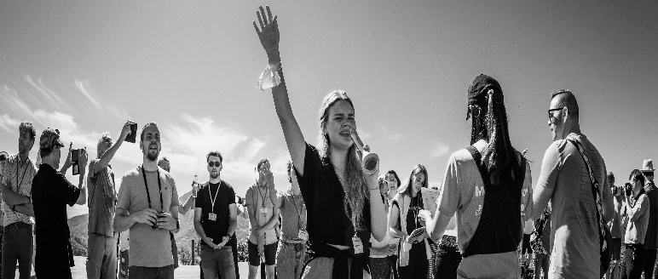

알림
1. 2023년에도 박해 받는 교회를 위한 오픈도어 기도모임은 계속됩니다. 우리가 박해 받는 교회를 위해 기도할 때 하나님이 우리의 필요를 채워 주실 것입니다.
2. 시리아와 이라크를 위한 희망의 백만기도캠페인은 계속됩니다. www.makehopelast.org을 주위분들과 공유해 주셔서 기도의 불을 밝혀 주세요!!!
3. 모임 기도시간을 조정하여 7:30에 시작합니다. 다음 기도시간은 2023년 4월 11일 (화) pm 7:30 - 8:30입니다.

Slide 14

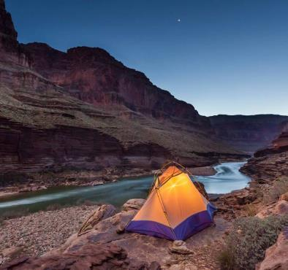
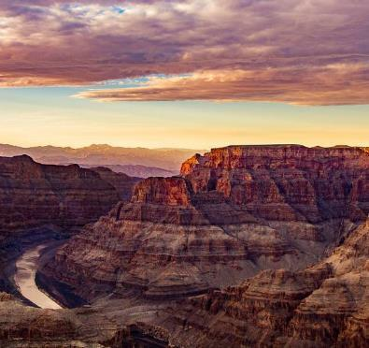

감사합니다
김경복선교사
odsk@opendoors.or.kr
http://opendoors.or.kr

